Slide 1
代理模式 Proxy Pattern

Slide 2
代理模式(Proxy Pattern)介绍
代理模式是程序设计中的一种设计模式。
所谓代理这是指一个类可以作为其他东西的接口。代理可以做任何东西的接口：网络连接，存储器中的大对象，文件或其他昂贵或无法复制的资源。
著名的代理模式例子为引用计数（英语：reference counting）指针对象。
当一个复杂对象的多份副本须存在时，代理模式可以结合享元模式以减少存储器用量。典型作法是创建一个复杂对象及多个代理者，每个代理者会引用到原本的复杂对象。而作用在代理者的运算会转送到原本对象。一旦所有的代理者都不存在时，复杂对象会被移除。

Slide 3
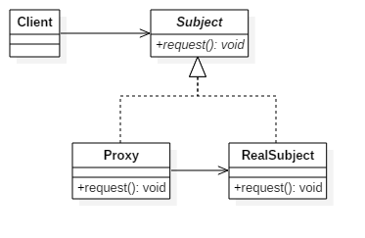
代理模式(Proxy Pattern)介绍

Slide 4
分类
远程代理(Remote Proxy)
虚拟代理(Virtual Proxy)
保护代理(Protection Proxy)
动态代理(Dynamic Proxy)

Slide 5
远程代理(Remote Proxy)
远程代理负责与远程JVM通信，以实现本地调用者与远程被调用者之间的正常交互。JAVA中使用RMI实现远程代理。
例如，ATM机就是远程代理。它代理了在银行数据库中的信息。用户使用ATM机进行账户的相关操作，实际上操作的是远程数据库中的信息，本地只是显示了操作的结果。

Slide 6
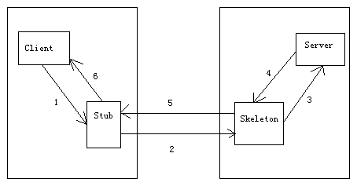
远程代理(Remote Proxy)

Slide 7
远程代理(Remote Proxy)
解释一下，Stub是“桩”也有人称之为“存根”，代表了Server对象
Skeleton是“骨架”（不知道为什么叫“桩”和“骨架”，当然，也没必要知道），代表了Client
Stub明明在客户那边，为什么不是客户的代理而是服务的代理？因为客户是要与服务器交互，现在服务在远程JVM中，无法交互，所以用Stub来代表Server，调用Stub就等同于调用Server（内部通信机制对Client透明，对Client来说，调用Stub和直接调用Server没什么区别，而这正是代理模式的优点之一）
具体流程是这样的：
Client向Stub发送方法调用请求（Client以为Stub就是Server）
Stub接到请求，通过Socket与服务端的Skeleton通信，把调用请求传递给Skeleton
Skeleton接到请求，调用本地Server（听起来有点奇怪，这里Server相当于Service）
Server作出对应动作，把结果返回给调用者Skeleton
Skeleton接到结果之后通过Socket发送给Stub
Stub把结果传递给Client
P.S.第2步与第5步都需要通过Socket通信，相互传递的东西都必须在发送前序列化，接收后反序列化，这也就解释了为什么Server中的public方法返回值都必须是可序列化的

Slide 8
虚拟代理(Virtual Proxy)
用来代替巨大对象，确保它在需要的时候才被创建。
例如，加载网络图片。一般都会先显示一个默认图片或者文案，待图片下载完成，再将图片刷新到要显示的位置。

Slide 9
保护代理(Protection Proxy)
给被调用者提供访问控制，确认调用者的权限。
例如，被访问对象增加权限控制。提供某些级别的保护，根据客户的权限和决定客户可否访问哪些特定的方法，所以保护代理可能只提供给客户部分接口。
Notes:
http://blog.csdn.net/shuangde800/article/details/10381495

Slide 10
动态代理(Dynamic Proxy)
JDK 5引入的动态代理机制，允许开发人员在运行时刻动态的创建出代理类及其对象。在运行时刻，可以动态创建出一个实现了多个接口的代理类。每个代理类的对象都会关联一个表示内部处理逻辑的InvocationHandler接 口的实现。当使用者调用了代理对象所代理的接口中的方法的时候，这个调用的信息会被传递给InvocationHandler的invoke方法。在 invoke方法的参数中可以获取到代理对象、方法对应的Method对象和调用的实际参数。invoke方法的返回值被返回给使用者。这种做法实际上相 当于对方法调用进行了拦截。熟悉AOP的人对这种使用模式应该不陌生。

Slide 11
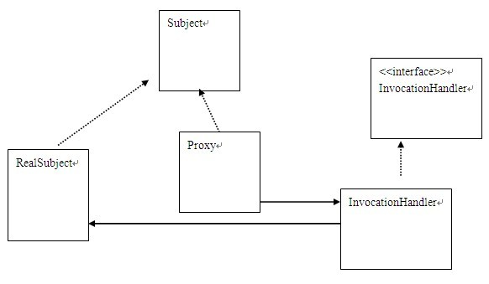
动态代理(Dynamic Proxy)
Notes:
http://blog.csdn.net/liu765023051/article/details/8997847

Slide 12
其他代理类型
防火墙代理，智能引用代理，缓存代理，同步代理，复杂隐藏代理，写入时复制代理等等，都有各自特殊的用途

Slide 13
Proxy Pattern in Android
Android中使用了代理模式。
比较典型的是Binder机制，该机制类似远程代理。通过编写aidl文件，android使用aild功能将aidl文件转换为java文件，java文件中既有proxy，也有stub。
Client要和某个Server通信，需要先获取到该Server的远程服务。那么Client是如何获取到Server的远程服务的呢？ Client首先会向Binder驱动发起获取服务的请求。Binder驱动在收到该请求之后也是该请求转发给ServiceManager进程。ServiceManager在收到Binder驱动转发的请求之后，会从"Binder引用组成的单链表"中找到要获取的Server的相关信息。至于ServiceManager是如何从单链表中找到需要的Server的呢？答案是Client发送的请求数据中，会包括它要获取的Server的服务名；而ServiceManager正是根据这个服务名来找到Server的。 接下来，ServiceManager通过Binder驱动将Server信息反馈给Client的。它反馈的信息是Server对应的Binder实体的Binder引用信息。而Client在收到该Server的Binder引用信息之后，就根据该Binder引用信息创建一个Server对应的远程服务。这个远程服务就是Server的代理，Client通过调用该远程服务的接口，就相当于在调用Server的服务接口一样；因为Client调用该Server的远程服务接口时，该远程服务会对应的通过Binder驱动和真正的Server进行交互，从而执行相应的动作。

Slide 14
Code for Proxy Pattern
C++
C#
Java
参见wiki

Slide 15
参考
https://en.wikipedia.org/wiki/Proxy_pattern
http://www.netobjectivestest.com/PatternRepository//index.php?title=AdapterVersusProxyVersusFacadePatternComparison
http://www.lepus.org.uk/ref/companion/Proxy.xml
http://www.javaworld.com/article/2074068/learn-java/take-control-with-the-proxy-design-pattern.html

